Slide 1

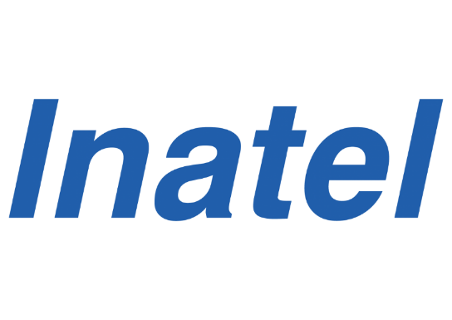
TP558 – Tópicos avançados
em Machine Learning
YOLO26
Arquitetura • Desempenho • Aplicações
João Roberto Teixeira dos Santos
joao.santos@mtel.inatel.br

Slide 2
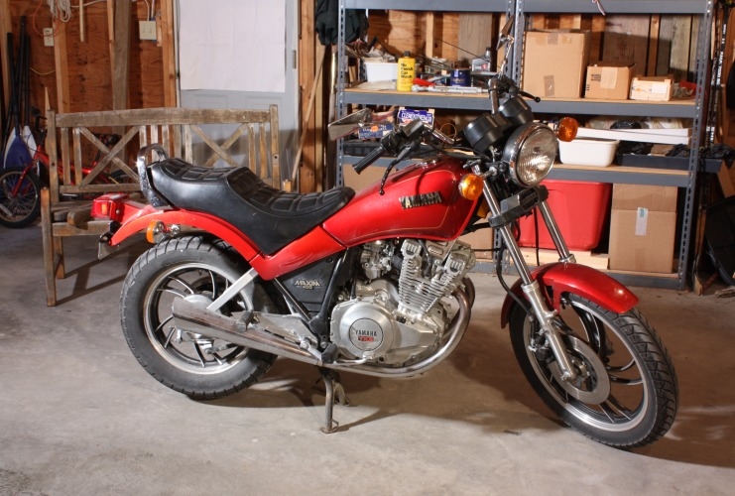
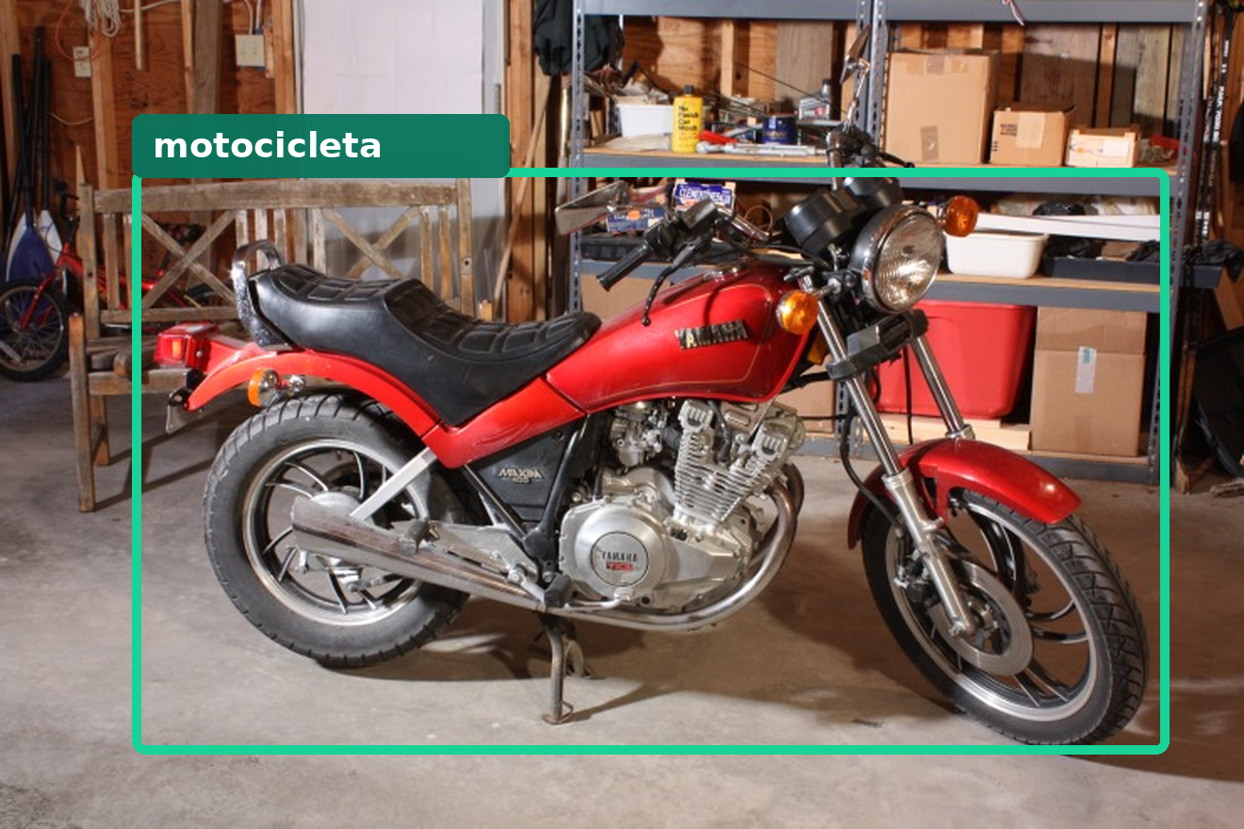

Como a máquina identifica um objeto?
FOTOGRAFIA
CLASSE + POSIÇÃO
Abertura
02

Slide 3



O desafio: acertar, responder rápido e gastar pouco
PRECISÃO
LATÊNCIA
RECURSOS
Reconhecer e localizar objetos
Responder em poucos milissegundos
Funcionar também em dispositivos de borda
Um modelo maior pode oferecer resultados melhores, mas exigir mais tempo e mais capacidade de computação.
Abertura
03

Slide 4
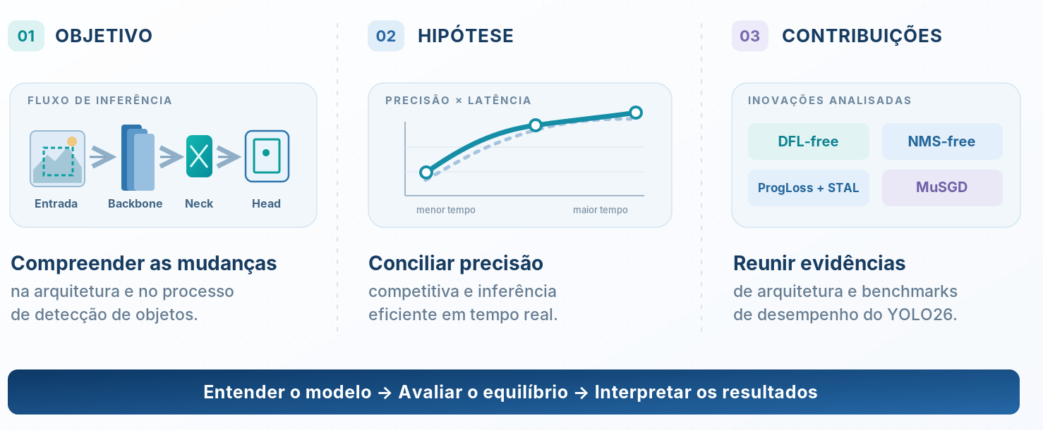
Qual é a pergunta central do artigo?
Introdução
04

Slide 5
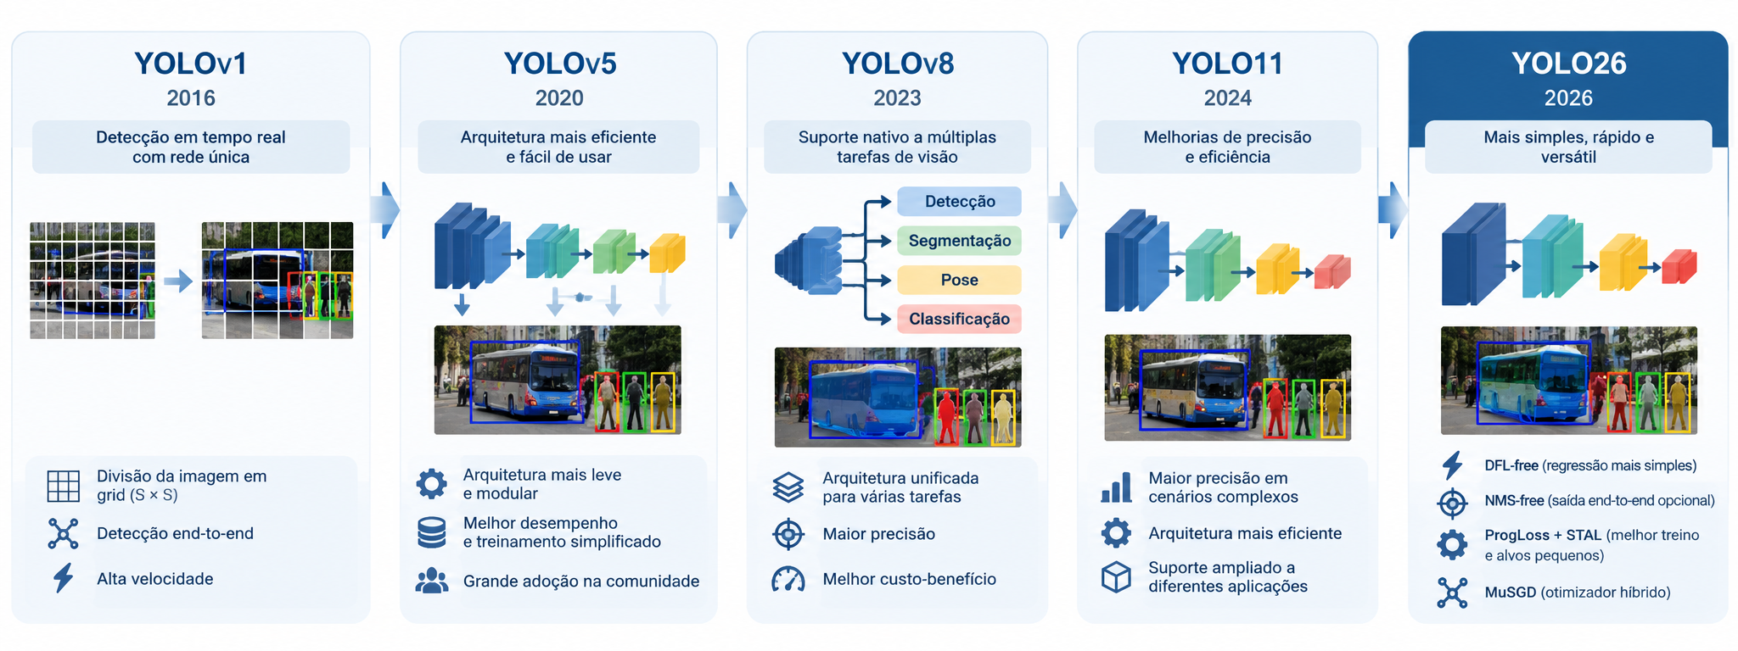
A família YOLO evolui desde 2016
Fundamentação
05

Slide 6


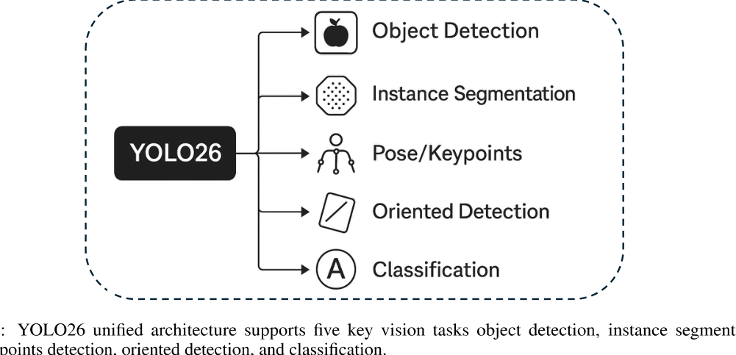



Uma arquitetura, várias tarefas de visão
Detecção
Segmentação
Pose
Caixa orientada
Classificação
O importante é observar que há uma base conceitual compartilhada, mas as saídas e as configurações do modelo dependem da tarefa
Fundamentação
06

Slide 7
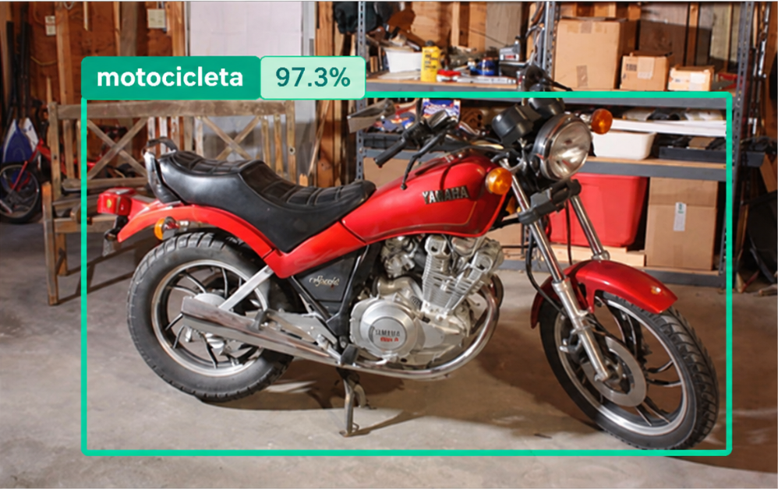


Como ler uma detecção?
CLASSE
Que objeto é?
CAIXA
Onde está?
CONFIANÇA
Quanto o modelo confia?
Fundamentação
07

Slide 8






O caminho entre imagem e previsão
ENTRADA
BACKBONE
NECK
HEAD
SAÍDA
pixels
padrões
escalas
previsões
objetos
Extrair → combinar → localizar
Metodologia
08

Slide 9
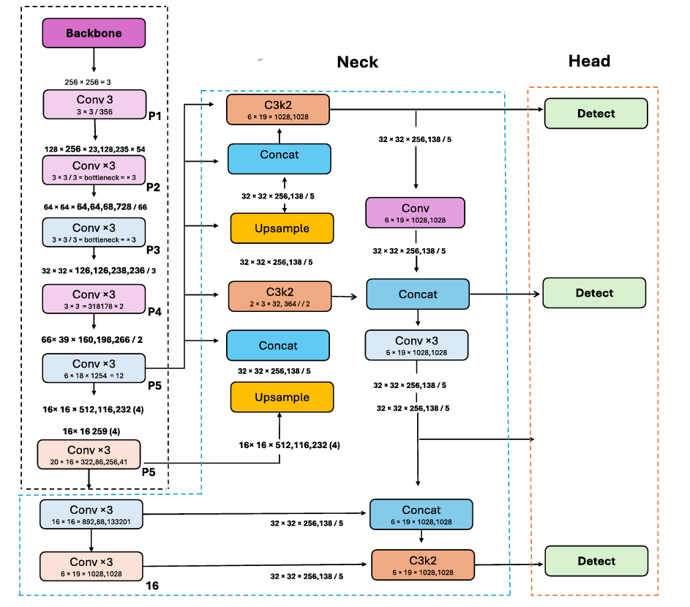
Arquitetura do artigo: Backbone, Neck e Head
Backbone
Extrai características da imagem, identificando padrões como bordas, texturas e formas em diferentes níveis de complexidade.
Neck
Combina características de diferentes escalas, permitindo detectar objetos pequenos, médios e grandes.
Head
Transforma as características extraídas em previsões, determinando a classe, a localização e a confiança das detecções.
Metodologia
09

Slide 10

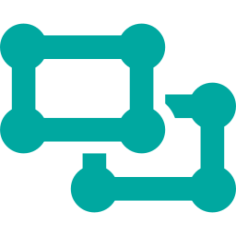


Quatro mudanças que orientam o YOLO26
DFL-free
NMS-free
Regressão mais simples
Saída end-to-end opcional
ProgLoss + STAL
MuSGD
Treino e alvos pequenos
Otimizador híbrido
Metodologia
10

Slide 11
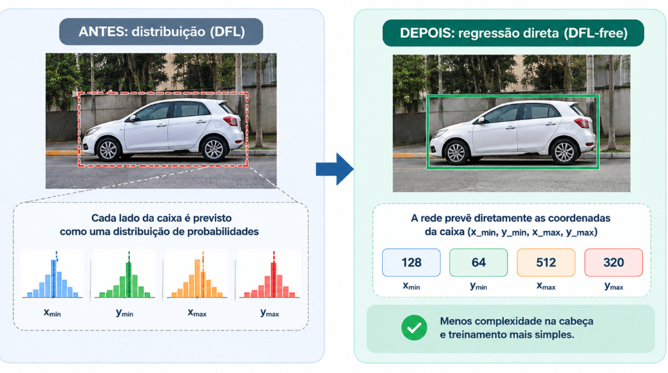
DFL-free: simplificar a previsão da caixa
Metodologia
11

Slide 12
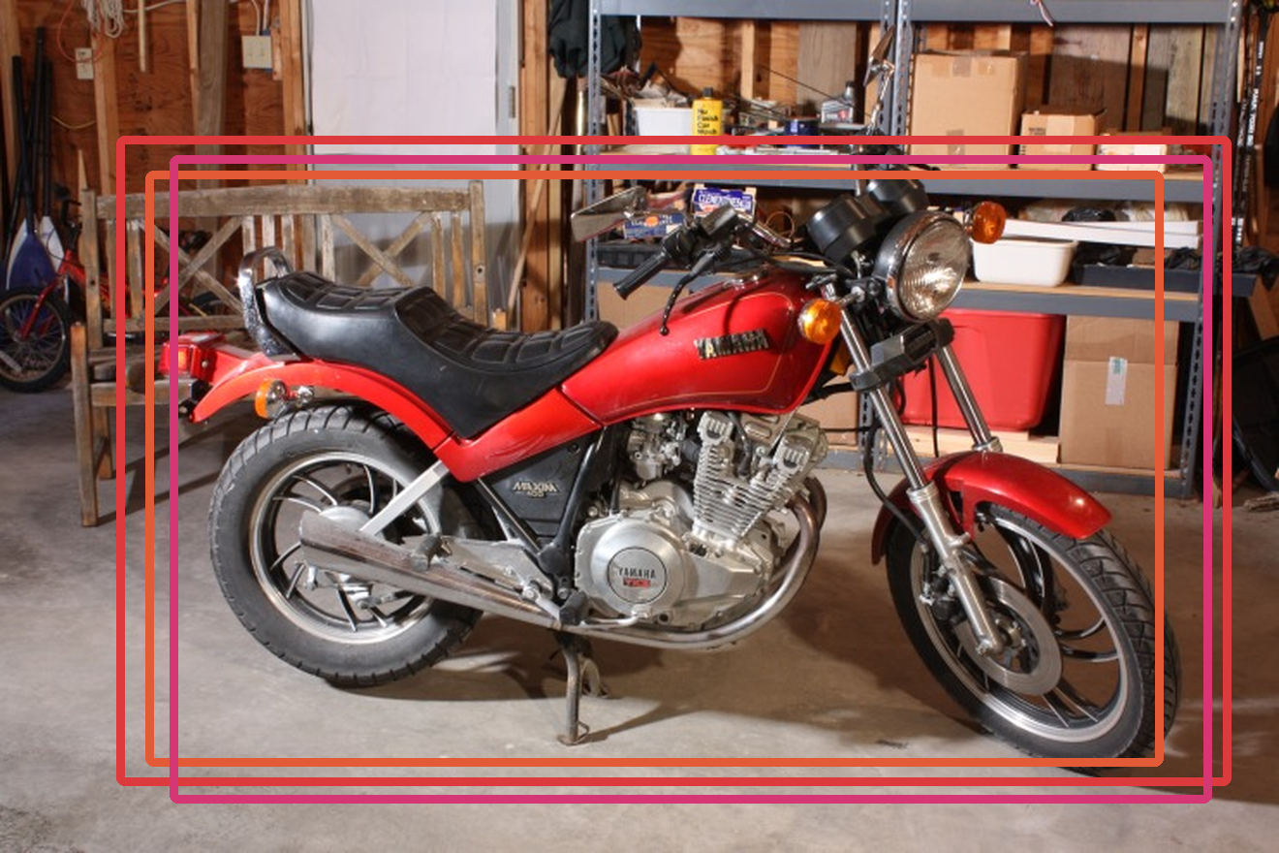
NMS-free: menos pós-processamento
CAIXAS SOBREPOSTAS
PREVISÃO ÚNICA (ESQUEMA)
A cabeça one-to-one pode operar sem NMS (nms=False).
Metodologia
12

Slide 13
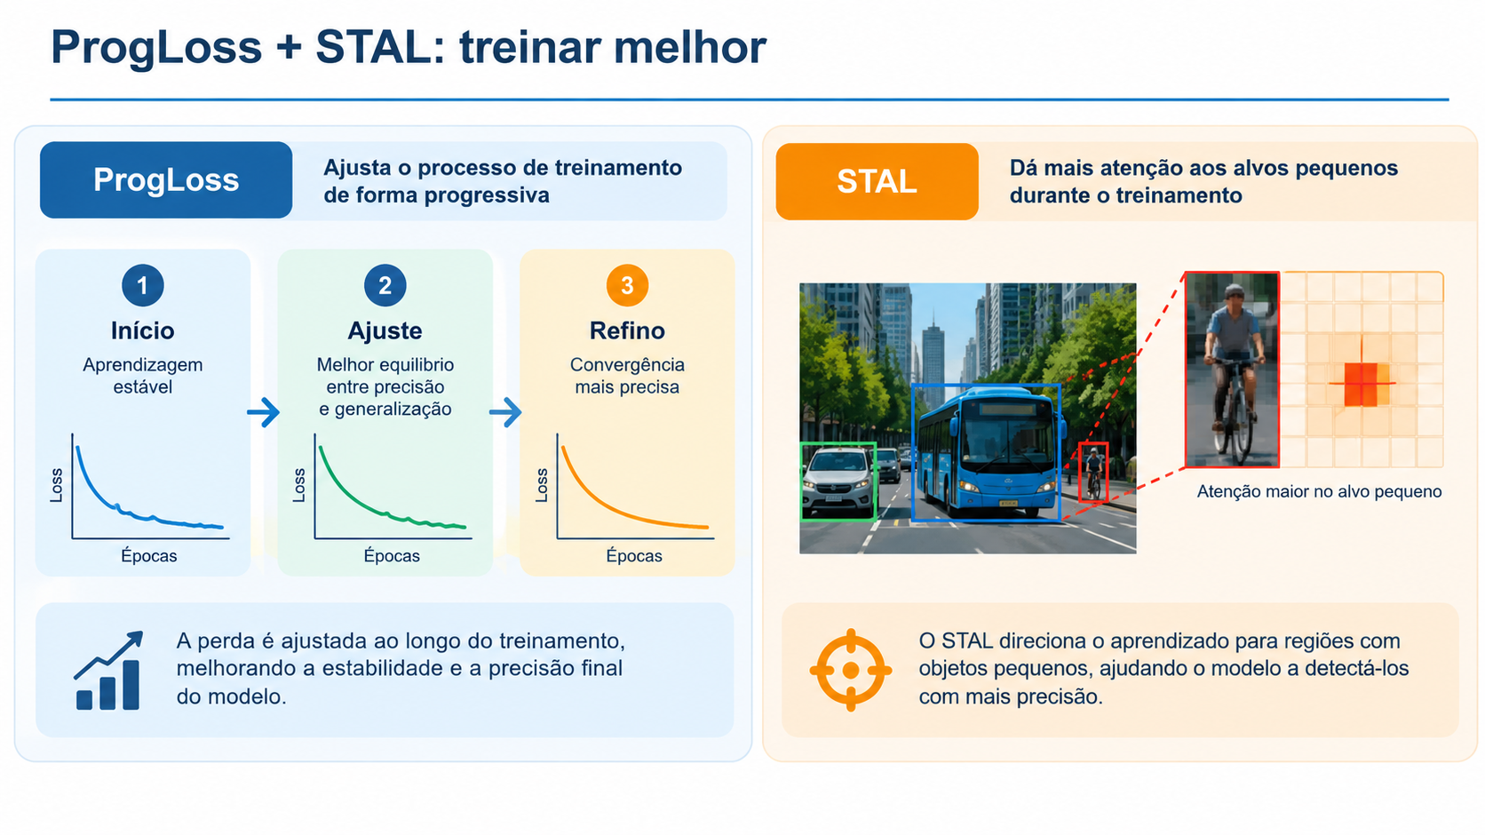
Metodologia
13

Slide 14
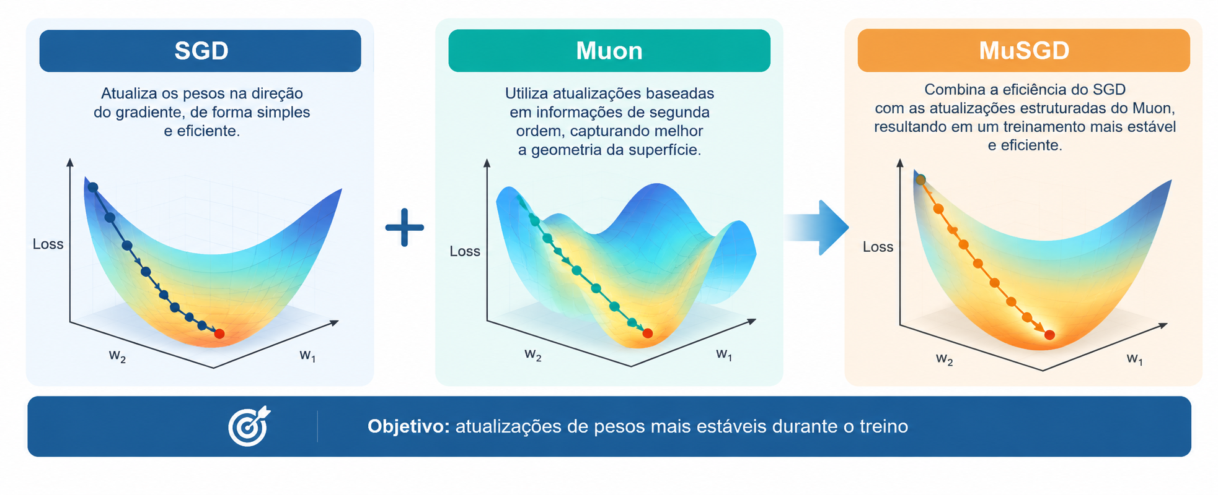
MuSGD: combinação de estratégias de otimização
Metodologia
14

Slide 15
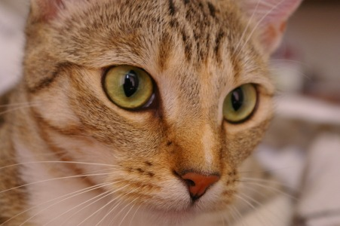
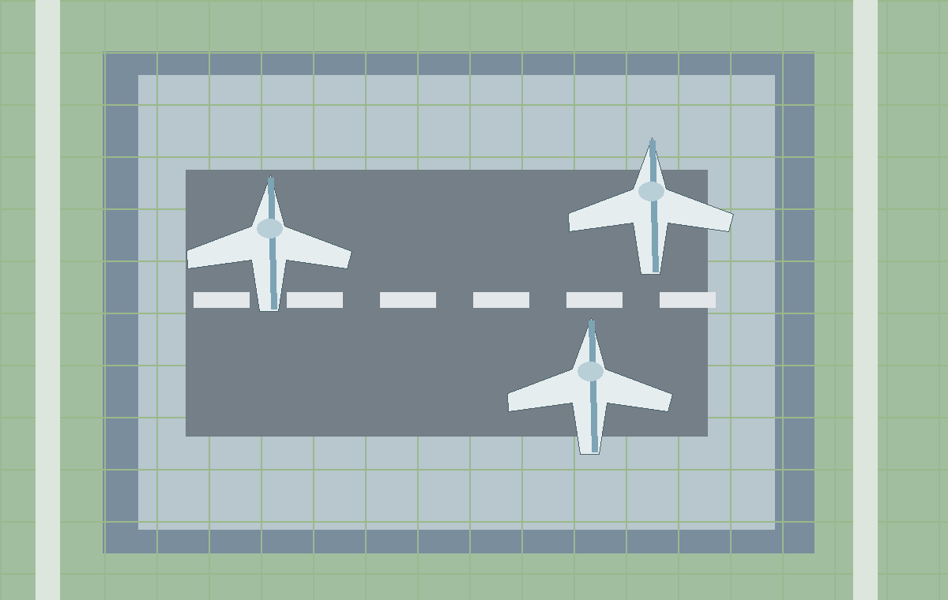

Como os resultados foram obtidos?
COCO
ImageNet
DOTA v1
Detecção + segmentação
Classificação
Caixas orientadas
CPU + ONNX
NVIDIA T4 + TensorRT FP16
Metodologia
15

Slide 16
Três métricas que você precisa entender
mAP
ms
FLOPs
qualidade das detecções
tempo por imagem
custo computacional
Alta precisão não significa automaticamente baixa latência.
Resultados
16

Slide 17
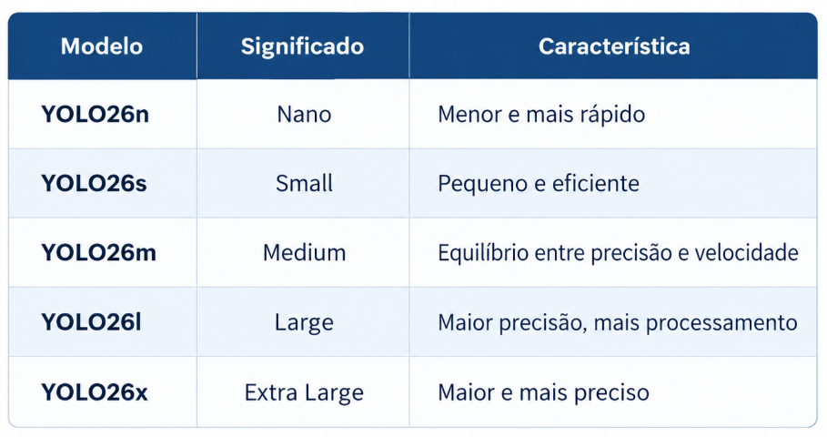
A família de modelos YOLO26
Resultados
16

Slide 18
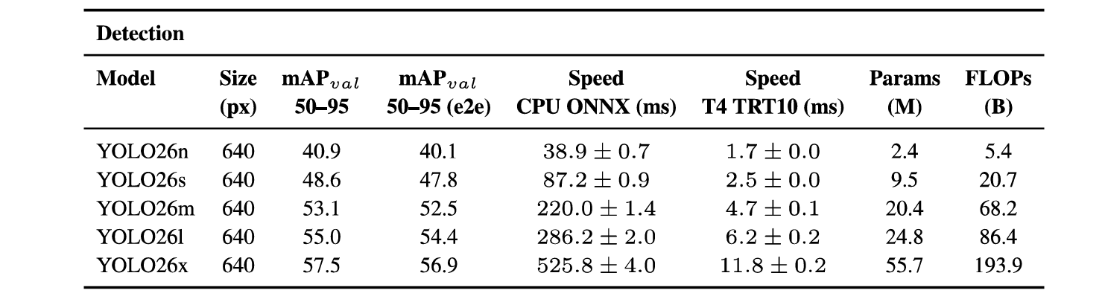
Resultado central: precisão versus latência
Modelos maiores oferecem maior precisão, porém aumentam a latência. A sua escolha depende do equilíbrio entre desempenho e velocidade.
Resultados
17

Slide 19
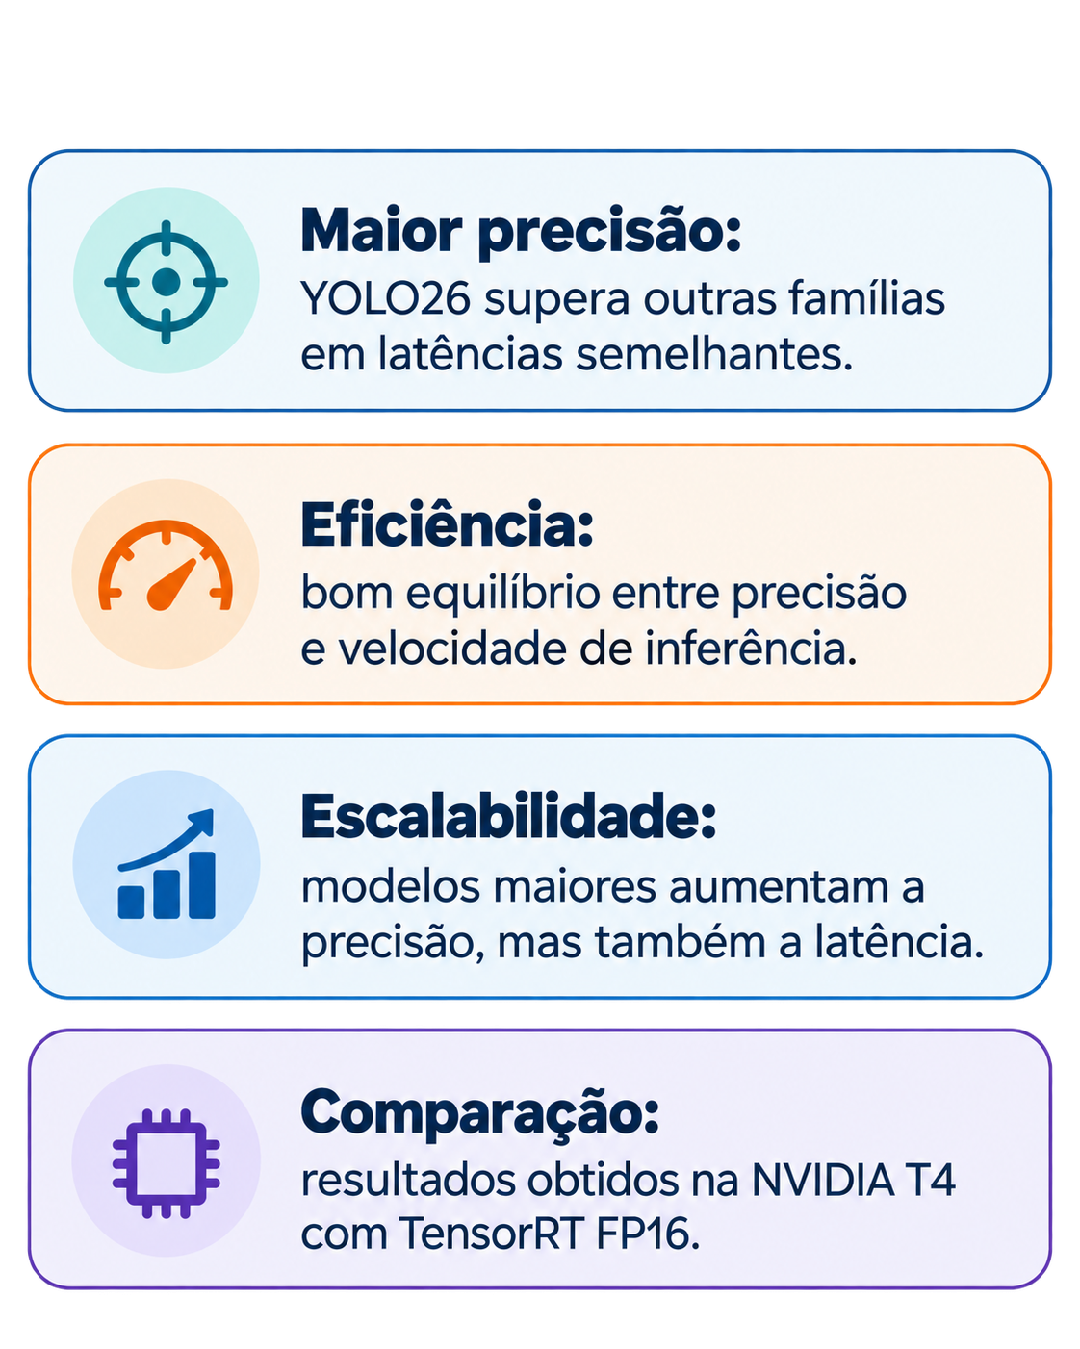
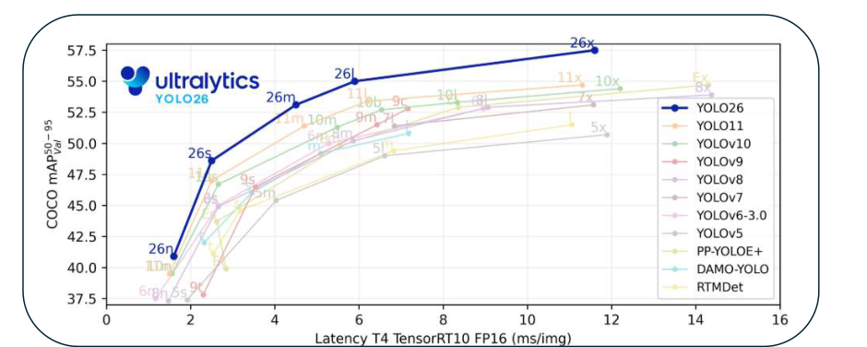
Comparação com outras famílias de detectores
Curva azul: YOLO26
Resultados
18

Slide 20



YOLO26 também é avaliado em outras tarefas
Detecção
Segmentação
Classificação
40,9
33,9
71,4%
mAP50–95
mAP máscara (e2e)
acurácia Top-1
YOLO26n
YOLO26n-seg
YOLO26n-cls
A mesma família pode ser adaptada para prever caixas, máscaras ou classes de imagens, com indicadores de avaliação específicos para cada objetivo.
Resultados
19

Slide 21
Demonstração: imagem → YOLO26 → resultado
IMAGEM DE ENTRADA
SAÍDA VISUAL (ESQUEMA)
No notebook, execute YOLO26n em uma imagem; aqui a anotação é didática.
Exemplo prático
20

Slide 22
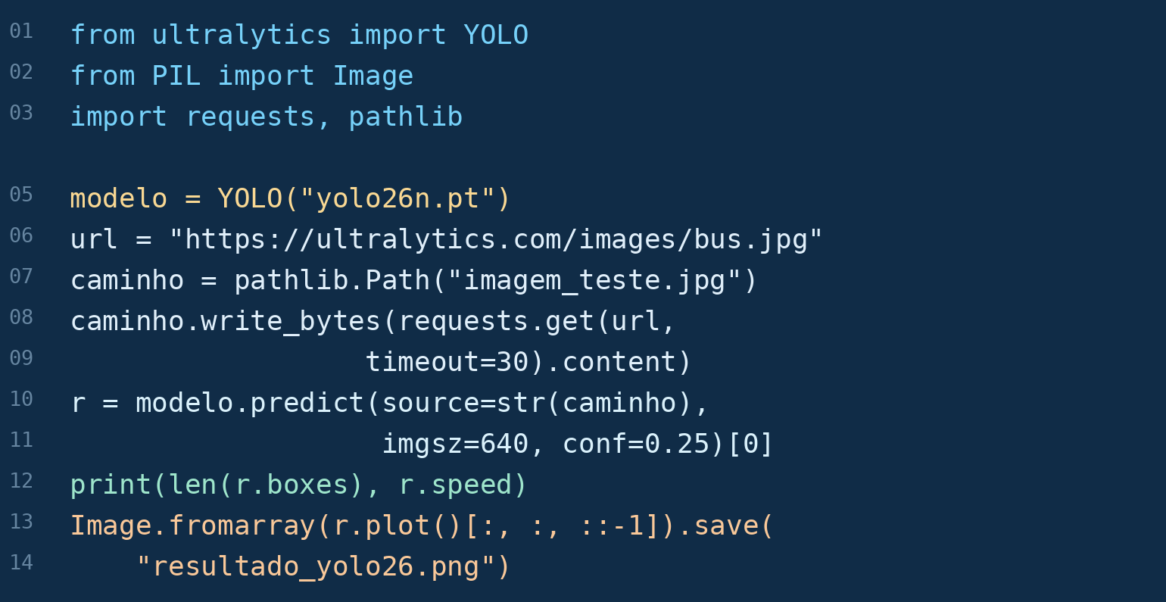
Notebook: o essencial do código
Quatro etapas: carregar, inferir, interpretar e salvar
Notebook YOLO26 (.ipynb)
01
Carregar o modelo
YOLO26n pré-treinado
02
Obter a imagem
bus.jpg - exemplo oficial
03
Executar inferência
640 px; confiança >= 0,25
04
Interpretar e salvar
classes, caixas e tempos
Inatel
Exemplo prático
21

Slide 23
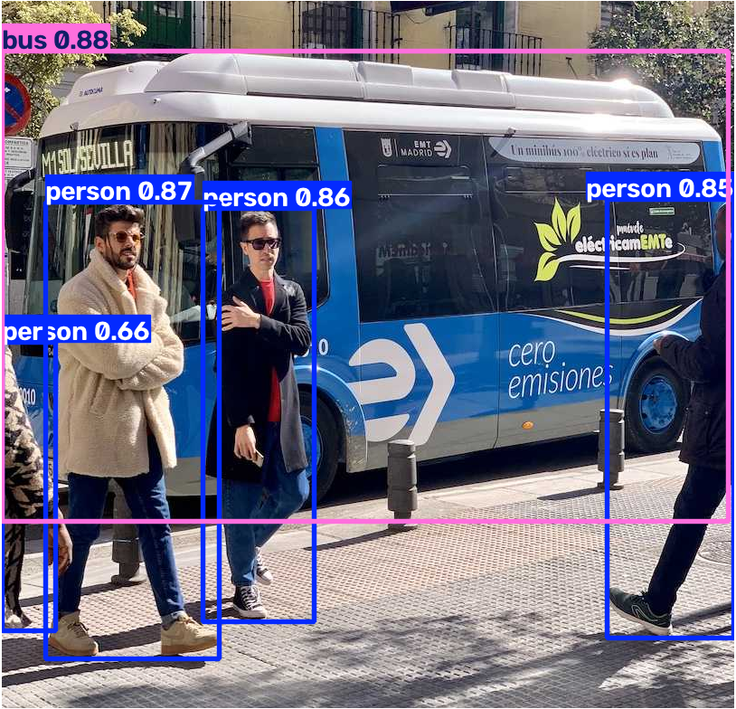
Resultado do teste: detecções em bus.jpg
YOLO26n | imagem de 640 px | limiar de confiança 0,25
5
1
4
detecções
ônibus
pessoas
Confianças publicadas no exemplo da Ultralytics
ônibus
88%
pessoa 1
87%
pessoa 2
86%
pessoa 3
85%
pessoa 4
66%
Inatel
Exemplo prático
22

Slide 24
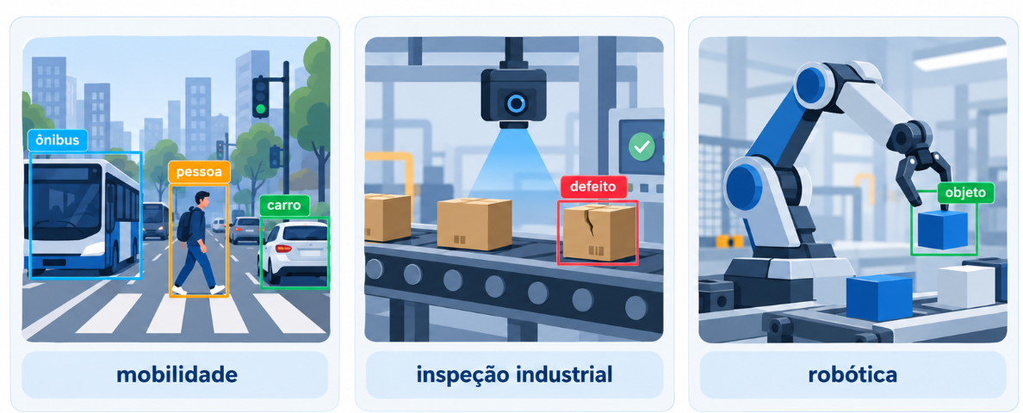
Onde a detecção de objetos pode ser usada?
Aplicações
23

Slide 25


Análise crítica: forças e cuidados
Pontos fortes
Limitações
Multitarefa
Hardware e protocolo importam
Eficiência de processamento
Desempenho dependente do banco de dados
Exportação para diferentes alvos
Validar robustez na aplicação
Análise crítica
24

Slide 26
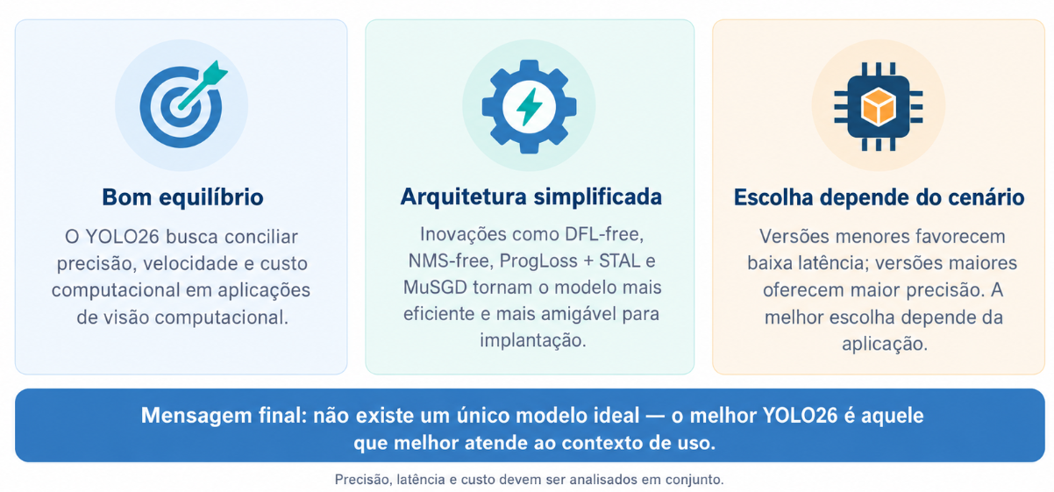
Conclusão: o que levar do YOLO26?
Conclusão
25

Slide 27


Fontes e materiais de apoio
Artigo principal
Sapkota et al., “YOLO26: Key Architectural Enhancements and Performance Benchmarking for Real-Time Object Detection”, 2026.
Ultralytics – documentação YOLO26
docs.ultralytics.com/models/yolo26/
Figuras 1–4 e Tabelas 2–3: artigo fornecido. Ícones: Font Awesome Free.
Referências
27

Slide 28
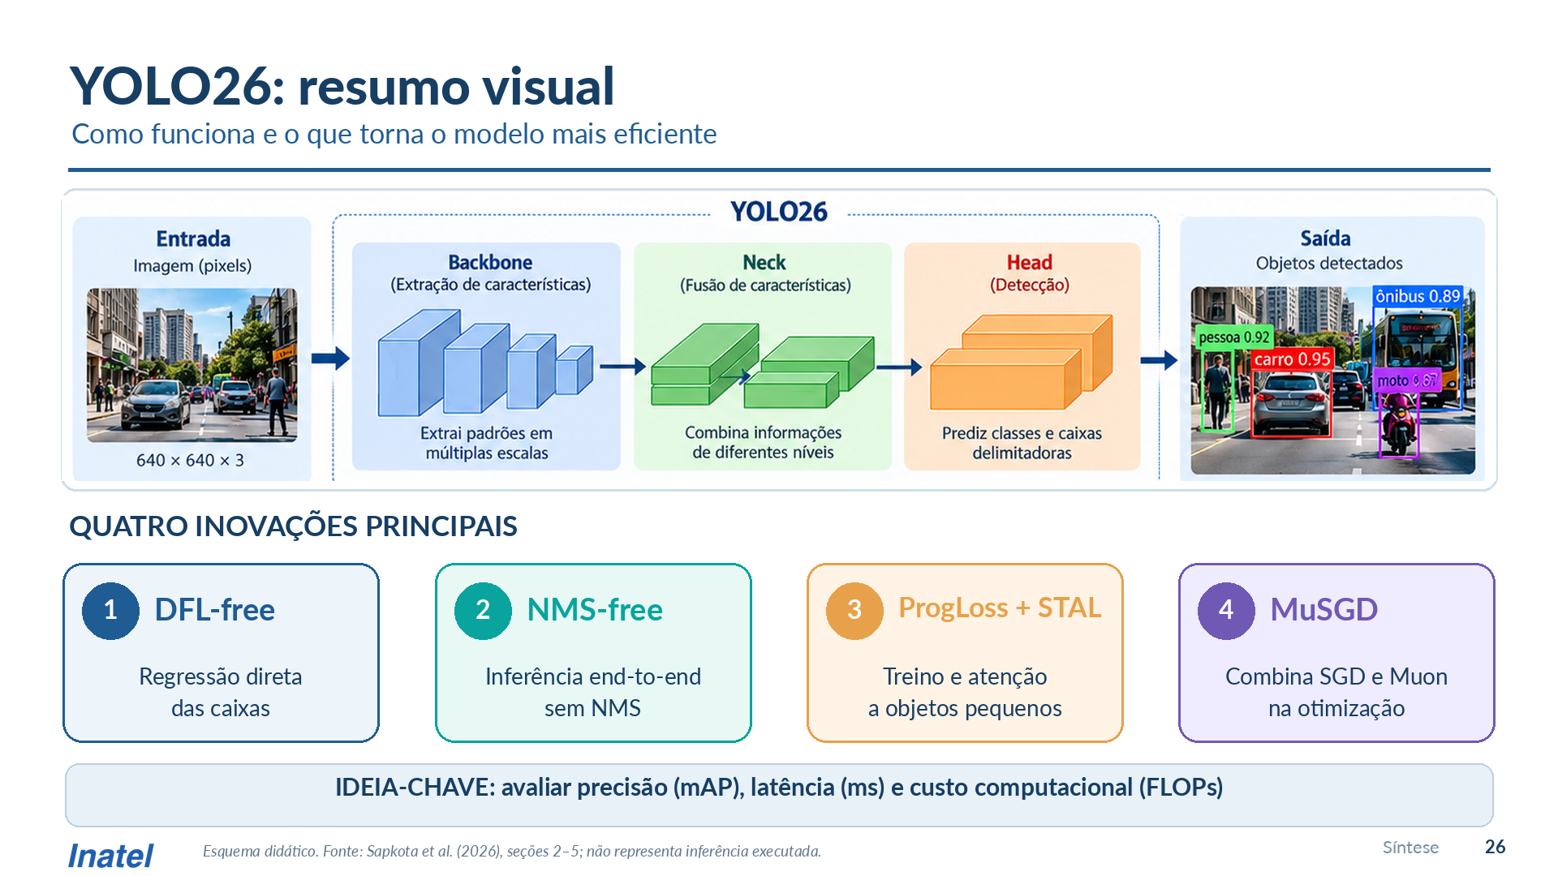
28

Slide 29
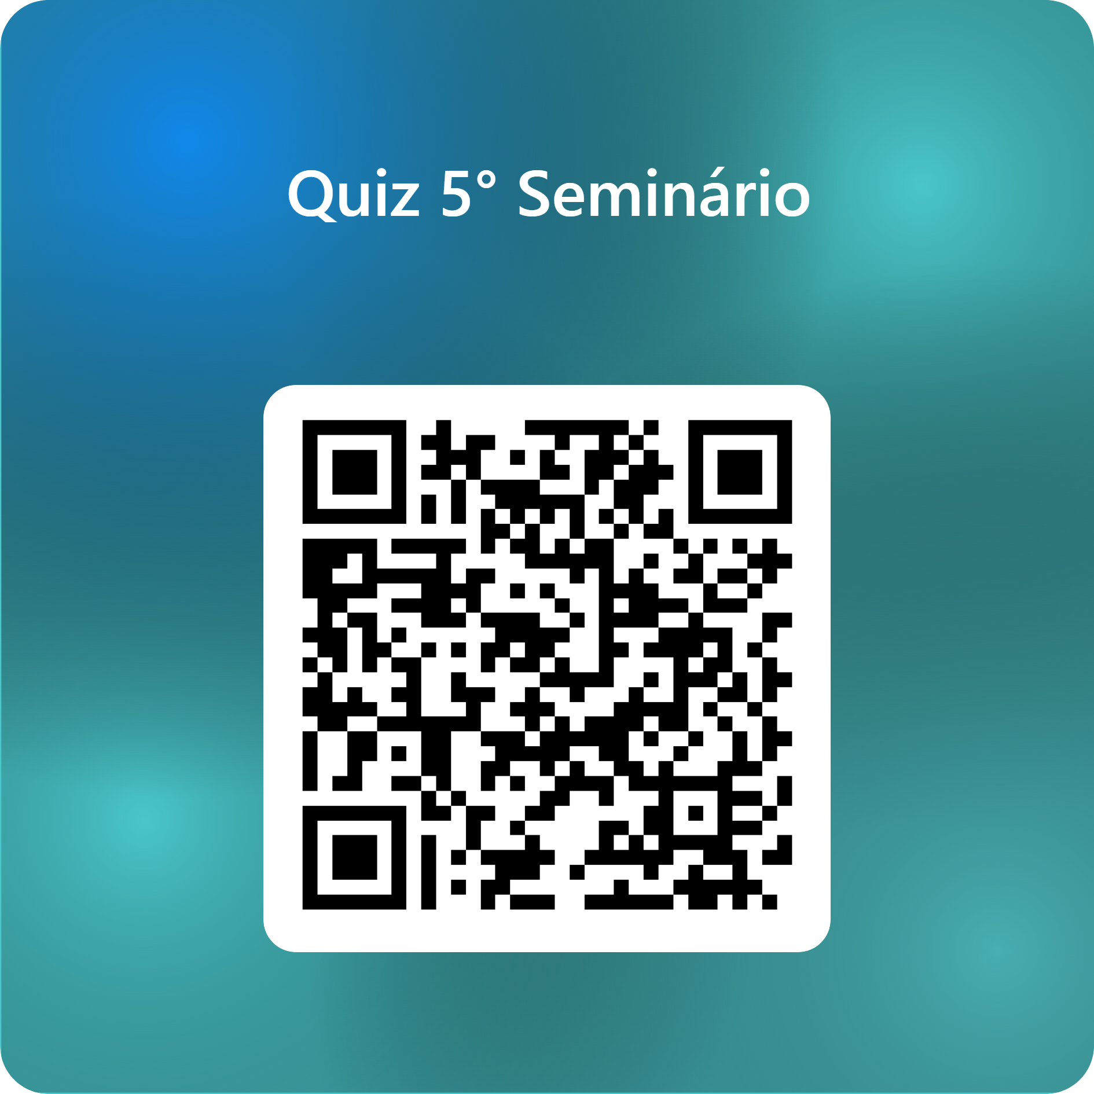
Quiz — Google Forms
LINK: Quiz 5° Seminário
29

